Slide 1
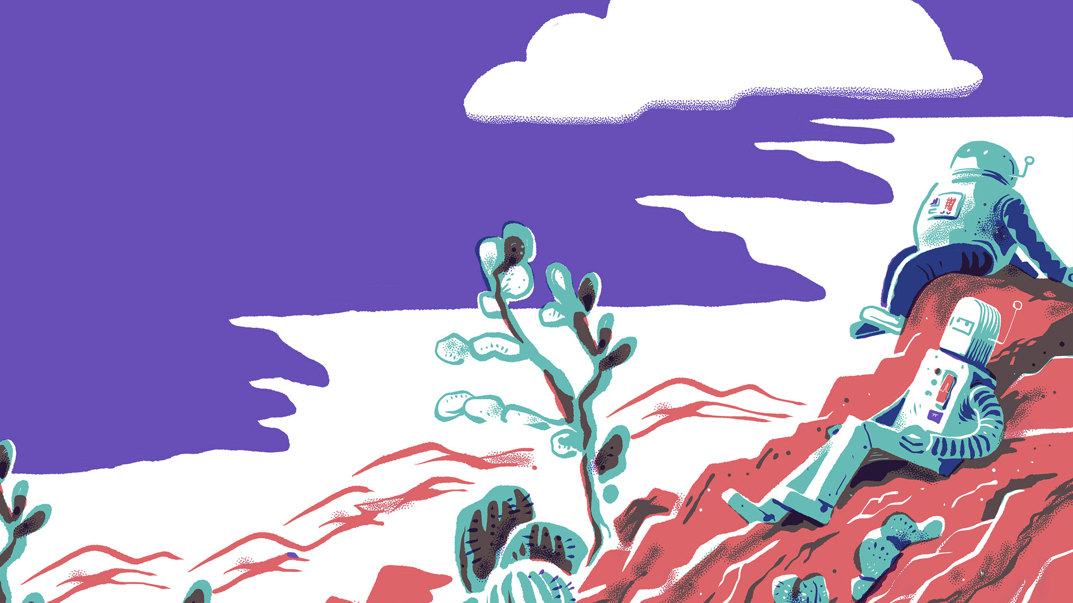

AI v informatike pre 3. až 5. ročník ZŠ
Roboti s hlavou
v oblakoch
04

Slide 2
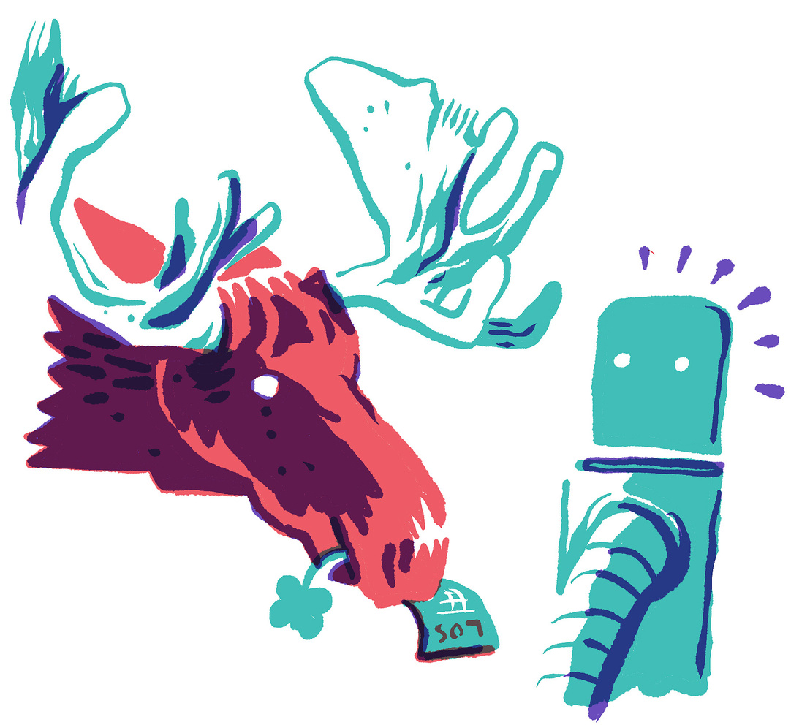
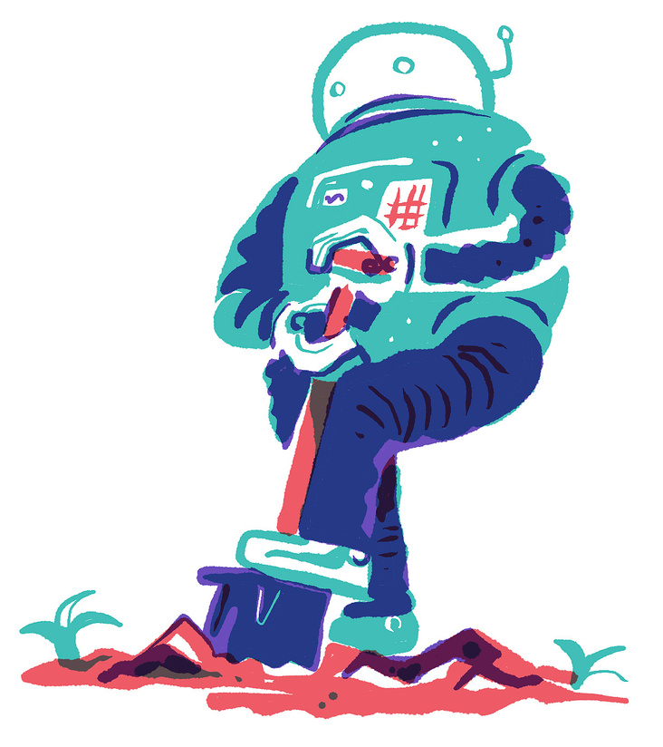
čo sa to deje!?
02

Slide 3
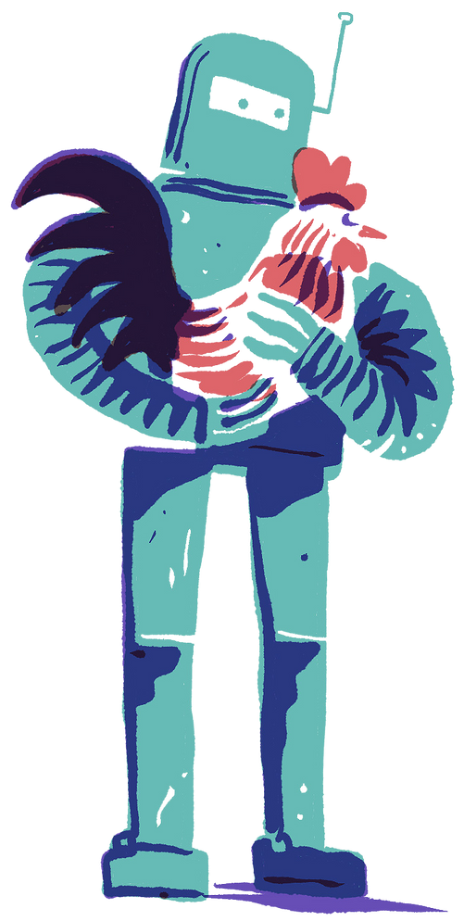

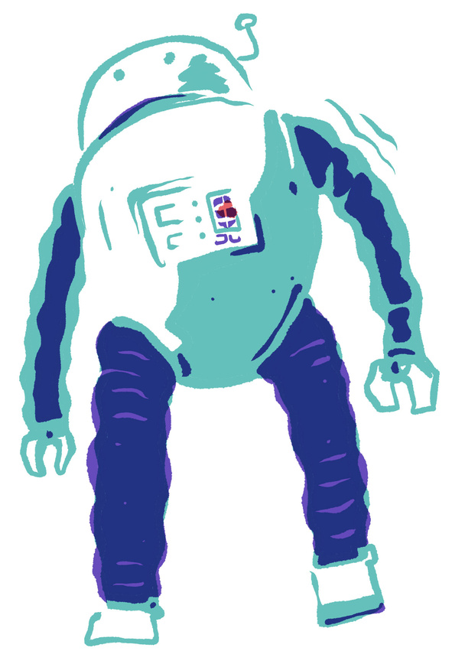

napadnú TI podobné slová ako napríklad
?
kohútik
vyplň pracovný list
03

Slide 4

Aktivita
Pomôžte robotom porozumieť, aké dáta našli v oblakoch (v cloude)
Sem napíšte slovo, ktoré ste vybrali
Slovami opíšte jeden význam slova.
Slovami opíšte druhý význam slova.
04

Slide 5
Aktivita
Zapíšte rôzne vlastnosti do tabuľky.
Zapíšte rôzne vlastnosti do tabuľky.
Opíšte zvuky, ktoré sú s významom spojené.
Opíšte zvuky, ktoré sú s významom spojené.
05

Slide 6
Aktivita
Nakreslite prvý význam slova.
Nakreslite druhý význam slova.
06

Slide 7

Toľko dát v cloude...
07

